Slide 1
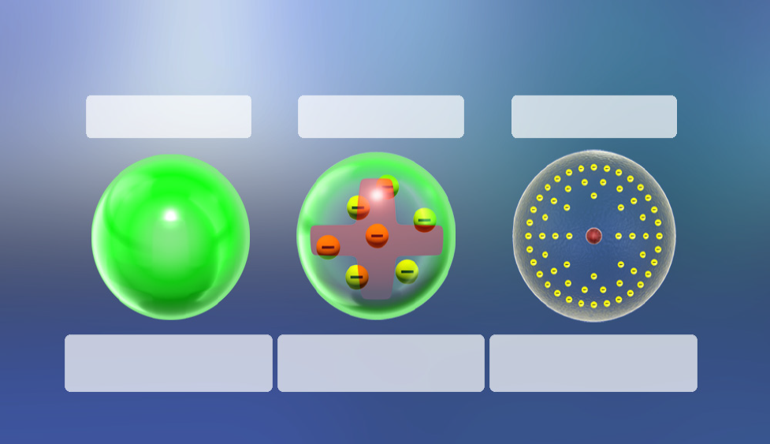
Notes:
1. Dalton: Kugelmodell
2. Thomson: Rosinenkuchenmodell
3. Rutherford: Kern-Hülle-Modell

Slide 2
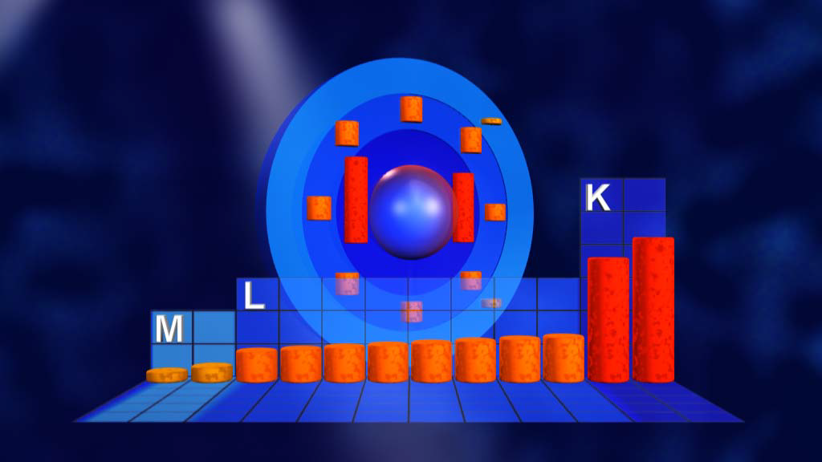
Nils Bohr

Slide 3


Slide 4
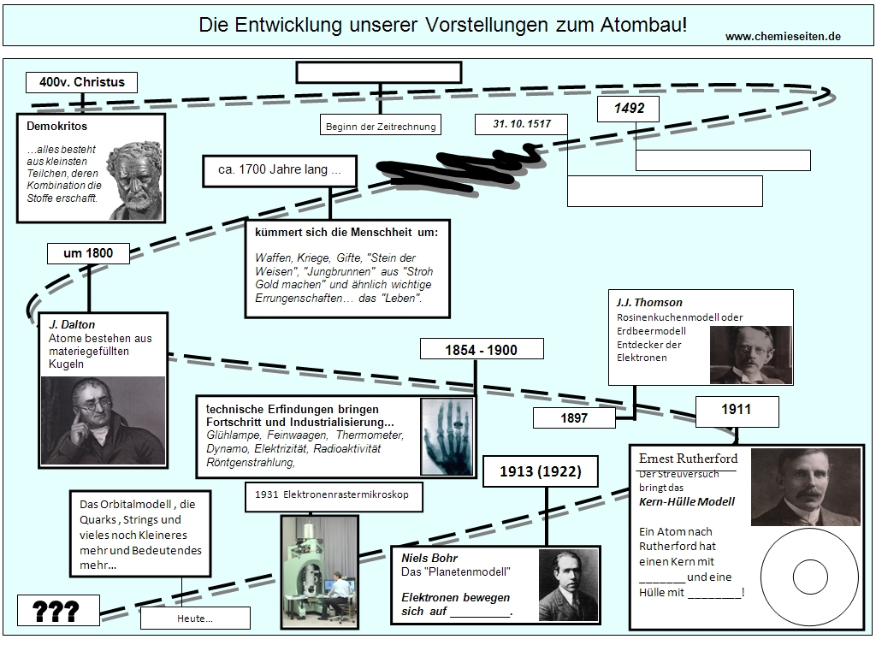
?
?
?
?
?
Notes:
Christi Geburt – Jahr 0
1492 – Entdeckung von Amerika durch Christoph Columbus
1517 – Anschlag der 95 Thesen von Martin Luther an die Tür der Wittenberger Schlosskirche

